Slide 1







Moduł 1 część 1
Projekt BePreSel –
Lepsze przygotowanie seniorów do życia w zdrowiu
Materiały przygotowane w ramach projektu BEPRESEL (KA204-2017-012). Kopiowanie tylko za zgodą koordynatora projektu.

Slide 2





Niniejsze materiały powstały w ramach międzynarodowego projektu BEPRESEL
(numer umowy KA204-2017-012)
Kopiowanie dozwolone za zgodą koordynatora projektu.
Partnerzy projektu:
SOSUAARHUS AARHUS SOCIAL AND HEALTH CARE COLLEGE (AARHUS – DANIA)
UNIWERSYTET JAGIELLOŃSKI COLLEGIUM MEDICUM (KRAKÓW – POLSKA)
UNIVERSITÀ DELLE LIBERETÀ DEL FVG (UDINE – WŁOCHY)
LJUDSKA UNIVERZA PTUJ (PTUJ – SŁOWENIA)
AOF SKANDERBORG AFTENSKOLE (SKANDERBORG – DANIA)

Slide 3

Nazywam się:
Jak się mamy?
Zanim przejdziemy dalej, pozwólcie Państwo, że się przedstawię
Materiały przygotowane w ramach projektu BEPRESEL (KA204-2017-012). Kopiowanie tylko za zgodą koordynatora projektu.

Slide 4
Zajęcia numer 2
Temat 1: Samopoczucie – zmiany demograficzne i epidemiologiczne wieku podeszłego oraz starzenie jako proces fizjologiczny
Materiały przygotowane w ramach projektu BEPRESEL (KA204-2017-012). Kopiowanie tylko za zgodą koordynatora projektu.

Slide 5
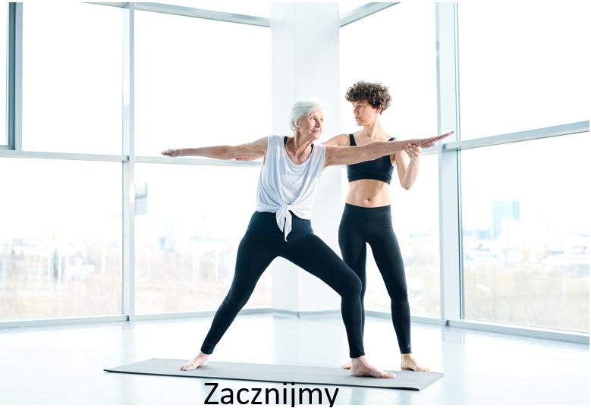
Coraz bardziej się starzejemy.
Materiały przygotowane w ramach projektu BEPRESEL (KA204-2017-012). Kopiowanie tylko za zgodą koordynatora projektu.

Slide 6
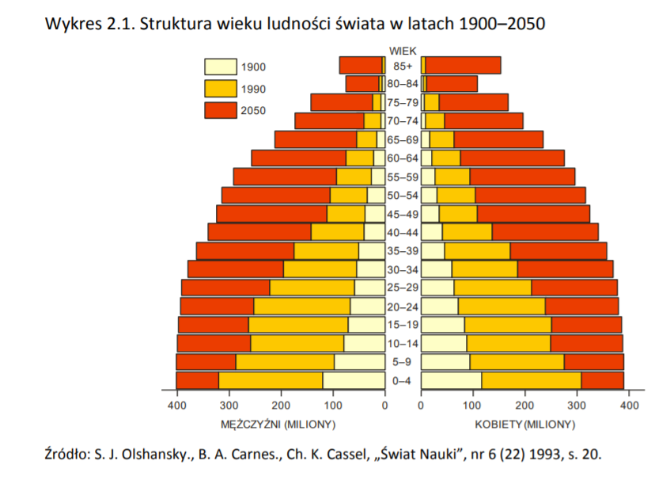
Materiały przygotowane w ramach projektu BEPRESEL (KA204-2017-012). Kopiowanie tylko za zgodą koordynatora projektu.

Slide 7
Odsetek ludności w wieku 65 i więcej lat w Polsce w latach 2010–2035
Materiały przygotowane w ramach projektu BEPRESEL (KA204-2017-012). Kopiowanie tylko za zgodą koordynatora projektu.

Slide 8
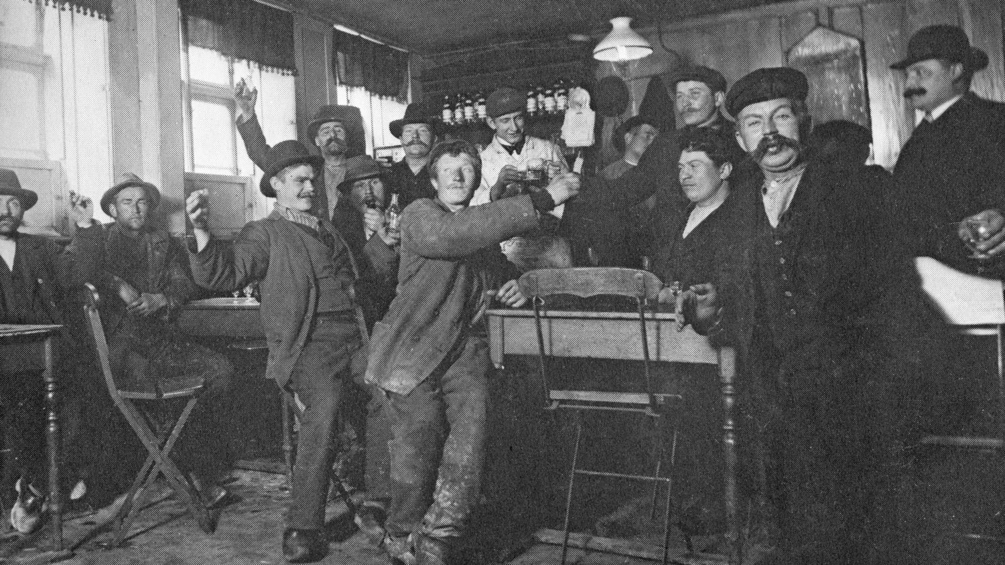
Wyglądają młodo – według wieku byli osobami młodymi, lecz większość z przedstawionych na tej fotografii mężczyzn, którzy miło spędzają czas ze sobą w roku 1900 tak naprawdę już zbliżało się do kresu swojego życia
Średnia długość życia wydłużyła się o około 30 lat w ostatnich 100-120 latach.
Co daje 6 to 7,5 lat życia dłużej na każde pokolenie
 | Dzisiaj | Osoby mające obecnie 60 lat | Osoby mające obecnie 65 lat
Kobiety | 81,9 | 84,5 | 85,5
Mężczyźni | 73,9 | 79,3 | 81
Materiały przygotowane w ramach projektu BEPRESEL (KA204-2017-012). Kopiowanie tylko za zgodą koordynatora projektu.

Slide 9


Czego Ty możesz oczekiwać
Czego ja mogę oczekiwać

Slide 10
Popatrzmy i zastanówmy się wspólnie nad tym, jak może wyglądać życie seniora
Ile osób pozostaje niezależnymi
Ile może zostać zależnymi od innych w najbliższym czasie.
Potrzeba opieki instytucjonalnej?
Potrzeba opieki domowej
Materiały przygotowane w ramach projektu BEPRESEL (KA204-2017-012). Kopiowanie tylko za zgodą koordynatora projektu.

Slide 11
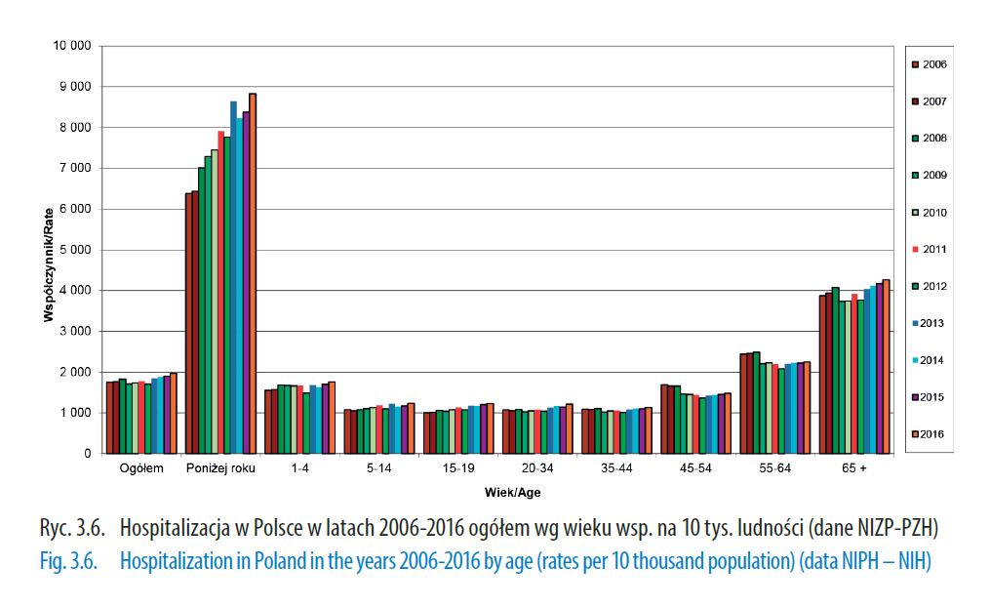
Materiały przygotowane w ramach projektu BEPRESEL (KA204-2017-012). Kopiowanie tylko za zgodą koordynatora projektu.

Slide 12
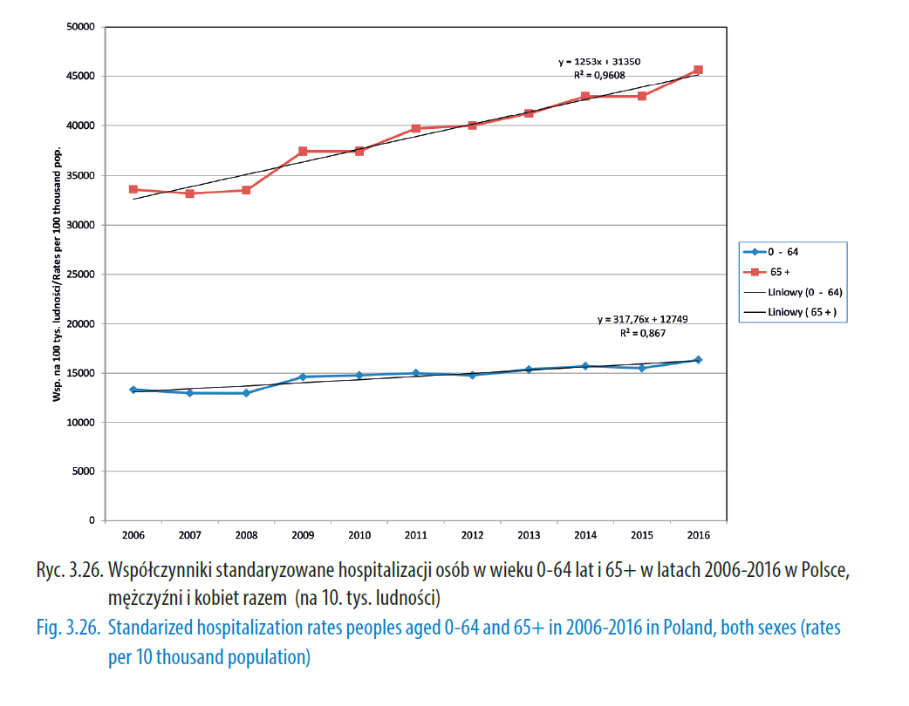
Materiały przygotowane w ramach projektu BEPRESEL (KA204-2017-012). Kopiowanie tylko za zgodą koordynatora projektu.

Slide 13
Materiały przygotowane w ramach projektu BEPRESEL (KA204-2017-012). Kopiowanie tylko za zgodą koordynatora projektu.

Slide 14
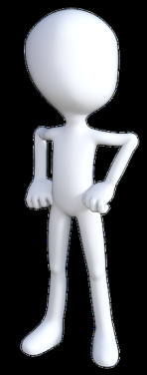
Postarajmy się popatrzeć na to, jak to wygląda w praktyce – jak w rzeczywistości wygląda codzienność seniora i zmierzenie się z aktywnościami codziennego życia
Po 80 roku życia diametralnie spada sprawność polskiej populacji seniorów do wykonywania czynności życia codziennego
Materiały przygotowane w ramach projektu BEPRESEL (KA204-2017-012). Kopiowanie tylko za zgodą koordynatora projektu.

Slide 15
Materiały przygotowane w ramach projektu BEPRESEL (KA204-2017-012). Kopiowanie tylko za zgodą koordynatora projektu.

Slide 16

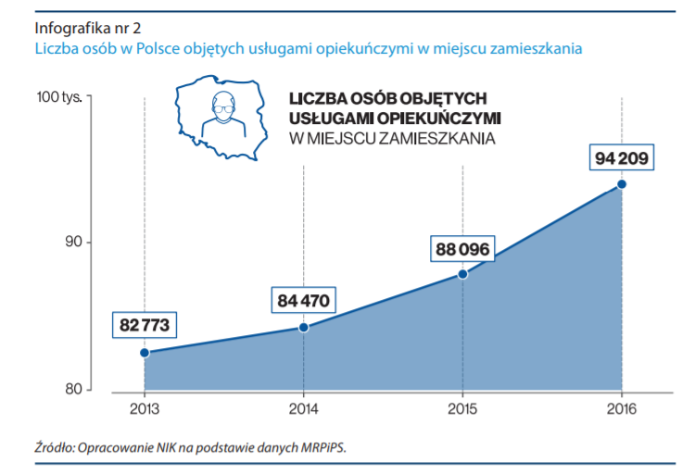
Materiały przygotowane w ramach projektu BEPRESEL (KA204-2017-012). Kopiowanie tylko za zgodą koordynatora projektu.

Slide 17
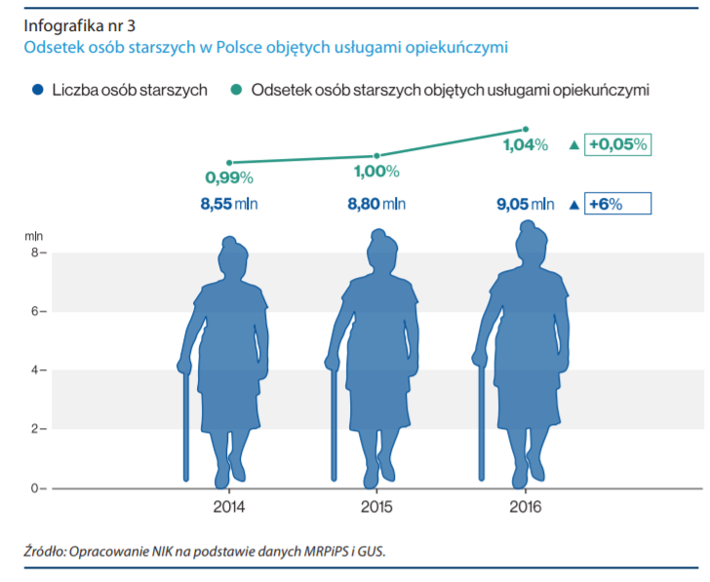
Materiały przygotowane w ramach projektu BEPRESEL (KA204-2017-012). Kopiowanie tylko za zgodą koordynatora projektu.

Slide 18
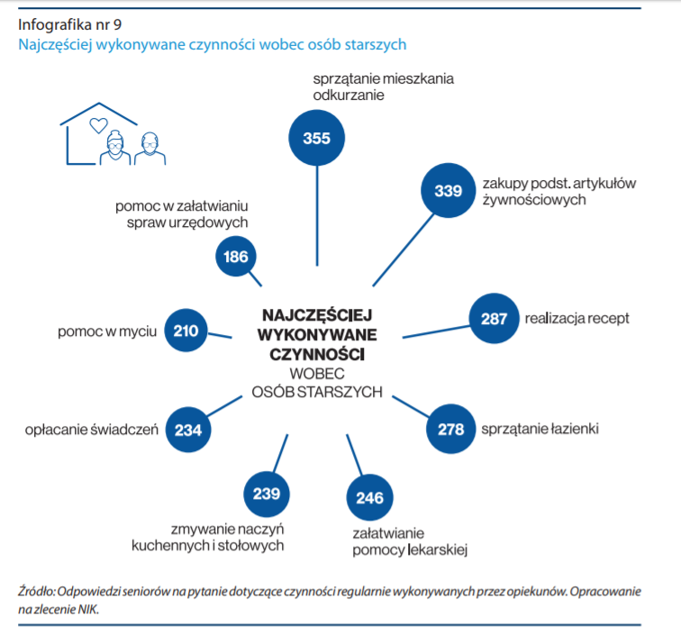

Slide 19

Ważne pytanie
Przez jak długi czas seniorzy pozostaną całkowicie uzależnieni od pomocy innych osób?
Materiały przygotowane w ramach projektu BEPRESEL (KA204-2017-012). Kopiowanie tylko za zgodą koordynatora projektu.

Slide 20
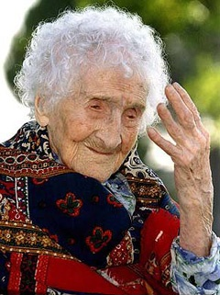
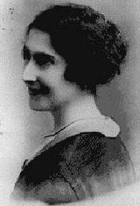
Definicje wieku kalendarzowego
Wczesny okres starości 60-74 lat
Właściwy okres starości 75 – 89 lat
Długowieczność ≥ 90 lat
Stulatkowie ≥ 100 lat
Limit życia ok. 120 lat
Najstarszy człowiek w historii - Jeanne Calment - we Francji
Urodzona 21 lutego 1875 roku
Zmarła 4 sierpnia 1997 roku
w wieku 122 lat i 164 dni.
Materiały przygotowane w ramach projektu BEPRESEL (KA204-2017-012). Kopiowanie tylko za zgodą koordynatora projektu.
Notes:
Prawie do końca życia zachowała jasność umysłu !
Jest to przykład pozytywnej starości !
W Polsce mamy około 5000 stulatków.
Warto zajrzeć na stronę:
http://www.najstarsipolacy.pl/
http://www.rynekzdrowia.pl/Po-godzinach/Rosnie-liczba-polskich-100-latkow,183949,10.html

Slide 21

Starzenie się jako proces fizjologiczny
Materiały przygotowane w ramach projektu BEPRESEL (KA204-2017-012). Kopiowanie tylko za zgodą koordynatora projektu.

Slide 22
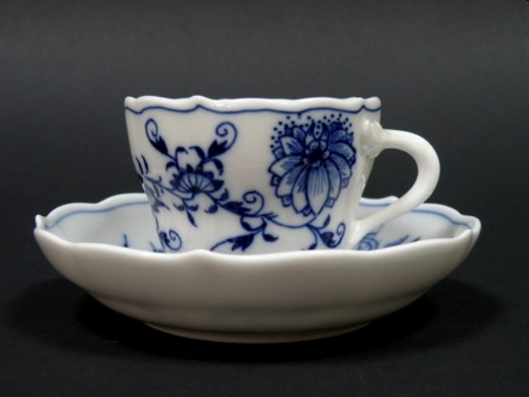
Starzenie się jako proces fizjologiczny
Istotą starzenia się jest stopniowe ograniczanie rezerw czynnościowych poszczególnych:
narządów
układów
całości organizmu
Materiały przygotowane w ramach projektu BEPRESEL (KA204-2017-012). Kopiowanie tylko za zgodą koordynatora projektu.
Notes:
Stary człowiek jest jak delikatna, bardzo cenna miśnieńska filiżanka.
Wystarczy ją lekko trącić, by rozsypała się na drobne kawałki.
W starszym wieku mamy mniejsze rezerwy, dlatego przy znacznym obciążeniu może dojść do dekompensacji, może okazać się, że serce, które zwykle daje sobie radę, nagle zareaguje bólem, płuca nie zdążą dotlenić organizmu i poczujemy duszność, kolana odmówią posłuszeństwa, a dolegliwości kręgosłupa nie pozwalą się schylić.
Dlatego trzeba bardzo dbać o zdrowie, o swoją kondycję i nie zwlekać z wizytą u lekarza, gdy coś niepokojącego się dzieje.

Slide 23
UKŁAD ODDECHOWY:
płytki oddech, utrudnione nabieranie dużej ilości powietrza przy głębokim wdechu, gorsza wentylacja sprzyja infekcjom płuc i oskrzeli.
UKŁAD POKARMOWY:
wysychanie śluzówki jamy ustnej, ubytki w uzębieniu, stany zapalne dziąseł wskutek niedopasowania protezy, spowolnienie perystaltyki mięśni przełyku wydłuża proces połykania, pogorszenie powonienia i słabsze odczuwanie smaku
UKŁAD MOCZOWY:
nerki osób starszych są szczególnie wrażliwe na nagły spadek ciśnienia tętniczego krwi, odwodnienie wskutek wymiotów, biegunki lub małej podaży płynów oraz na działanie toksyczne niektórych leków.
UKŁAD ODPORONOŚCI:
większa podatność na choroby zakaźne, zakażenia dłużej trwają, często mają cięższy i nietypowy przebieg.
UKŁAD KRĄŻENIA:
mniejsza tolerancja wysiłku
ZABURZENIA WZROKU:
pogorszenie ostrości wzroku spowodowane dalekowzrocznością, spowolnienie reakcji na światło i zmniejszenie siły akomodacji wraz z wydłużeniem reakcji psycho-ruchowej
Materiały przygotowane w ramach projektu BEPRESEL (KA204-2017-012). Kopiowanie tylko za zgodą koordynatora projektu.

Slide 24
Zmiany w układzie krążenia
Komory serca nie są w stanie dostatecznie napełnić się krwią!
Serce nie jest w stanie przyśpieszyć swojej akcji!
Skutek:
  Zmniejsza się tolerancja wysiłku!
Materiały przygotowane w ramach projektu BEPRESEL (KA204-2017-012). Kopiowanie tylko za zgodą koordynatora projektu.
Notes:
Układ krążenia – ma mniejszą tolerancję na wysiłek. TO JEST FIZJOLOGIA !
Serce osiemdziesięciolatka nie jest w stanie przyśpieszyć w trakcie wysiłku.
Warto o tym wiedzieć, by nie obciążać serca wysiłkiem bez wcześniejszego przygotowania – treningu.
Znaczne obciążenie może doprowadzić do duszności, bólu za mostkiem i omdlenia.

Slide 25
Zmiany w klatce piersiowej i płucach
Usztywnienie klatki piersiowej
Osłabienie siły mięśni międzyżebrowych odpowiedzialnych za wdech
Brzuszny tor oddychania
Zmniejsza się powierzchnia wymiany tlenu i dwutlenku węgla w płucach
Skutek:
  1) Osoba starsza ma spłycony oddech i nie może nabrać dużo powietrza w czasie głębokiego oddychania
  2) Gorsza wentylacja sprzyja infekcjom płuc i oskrzeli
  3) Mniejsza tolerancja wysiłku!
Materiały przygotowane w ramach projektu BEPRESEL (KA204-2017-012). Kopiowanie tylko za zgodą koordynatora projektu.

Slide 26
Zmiany w układzie pokarmowym
Wysychanie śluzówek jamy ustnej
Ubytki w uzębieniu
Stany zapalne dziąseł wskutek niedopasowania protezy
  trudności w żuciu pokarmów
Wydłużenie połykanie
Pogorszenie powonienia i słabsze odczuwanie smaku („niesmaczne jedzenie” )
  Nadmierne solenie i dosładzanie pokarmów
  Utrata apetytu
Zmniejszona reakcja ośrodka pragnienia w na niedobory wody
  Odwodnienie
Spowolnienie pracy jelit
  zaparcia
Materiały przygotowane w ramach projektu BEPRESEL (KA204-2017-012). Kopiowanie tylko za zgodą koordynatora projektu.
Notes:
Warto wiedzieć, że:
Gorsze wydzielanie śliny, braki w uzębieniu, niedopasowane protezy mogą utrudniać żucie i rozdrobnienie pokarmu i w efekcie upośledzać trawienie. Powszechnie znanym problemem jest spowolnienie ruchu robaczkowego jelit z tendencją do zaparć (receptą jest między innymi aktywność fizyczna, która poprawia trawienie i przyśpiesza pracę jelit). Często pojawia się brak apetytu, który po części jest wynikiem gorszego odczuwania smaku i zapachu – w efekcie nic nam nie smakuje. Odczuwamy mniejsze pragnienie i w efekcie jesteśmy bardziej narażeni na odwodnienie zwłaszcza w okresie gorącego lata lub zimą w mocno ogrzewanych pomieszczeniach.

Slide 27
Zmiany w układzie pokarmowym
Spadek wydzielania soku żołądkowego
  Niedobór witaminy B12 (anemia, objawy neurologiczne)
Niedobór laktazy w jelicie cienkim
  Biegunka po spożyciu mleka
Zmniejszone wchłanianie jelitowe
  Niedobory witamin (np. kwas foliowy, witamina D3)
  Niedobory minerałów (wapń, żelazo, cynk)
  mogą prowadzić do anemii, osteoporozy
Materiały przygotowane w ramach projektu BEPRESEL (KA204-2017-012). Kopiowanie tylko za zgodą koordynatora projektu.

Slide 28
Można temu zapobiegać poprzez:
Dopasowanie protezy, higienę jamy ustnej
Modyfikację posiłków
Przyjmowanie odpowiedniej ilości płynów
Redukcja soli i cukru w pożywieniu
Stosowanie ziół, pieprzu, cytryny, papryki w celu poprawy smaku
Unikanie długich przerw w piciu mleka
Przyjmowanie witaminy B12
Stosowanie diety wysokobłonnikowej gdy nie ma przeciwwskazań
Materiały przygotowane w ramach projektu BEPRESEL (KA204-2017-012). Kopiowanie tylko za zgodą koordynatora projektu.

Slide 29
Zmiany w wątrobie
Zmniejszenie możliwości regeneracji wątroby
Zmniejszenie masy wątroby o 20%
Spadek syntezy białek
Zwolnienie rozkładania leków
Skutek:
  Niebezpieczeństwo kumulacji leków
  Konieczność dostosowania dawek leków zależnie od stanu zdrowia
Materiały przygotowane w ramach projektu BEPRESEL (KA204-2017-012). Kopiowanie tylko za zgodą koordynatora projektu.

Slide 30
Zmiany w nerkach
Zmniejszenie masy nerek o 25-30%
Spadek przepływu krwi i filtracji o 50-60%
Skutek: znacznie ograniczone rezerwy nerek
Nerki osoby starszej są bardzo wrażliwe na każde dodatkowe obciążenie:
  Nawet krótkotrwałe niedokrwienie
    nagły spadek ciśnienia tętniczego
    utrata krwi
    odwodnienie wskutek wymiotów, biegunki lub niedopojenia !
  Leki uszkadzające nerki
  Zakażenie dróg moczowych
  mogą prowadzić do rozwoju niewydolności nerek, a nawet do śmierci !
Materiały przygotowane w ramach projektu BEPRESEL (KA204-2017-012). Kopiowanie tylko za zgodą koordynatora projektu.
Notes:
Układ moczowy – nerki starszej osoby są wydolne w połowie, a mimo wszystko długo nie dają sygnału, że nie są całkowicie sprawne. Dlatego spadek ciśnienia tętniczego, odwodnienie, krwotok, biegunka są szczególnie groźne, ponieważ mogą doprowadzić do zatrzymania ich pracy i nieodwracalnej niewydolności nerek.

Slide 31
Zmiany w układzie odporności
Większa podatność na choroby zakaźne
Zakażenia dłużej trwają
Często mają cięższy i nietypowy przebieg
  Np. bez gorączki
  Bez wyraźnych objawów
  Z uczuciem osłabienia, zmęczenia
  Przedłużającym się kaszlem, dusznością, brakiem apetytu
Warto pamiętać o szczepieniach przeciw grypie, pneumokokom, krztuścowi
Materiały przygotowane w ramach projektu BEPRESEL (KA204-2017-012). Kopiowanie tylko za zgodą koordynatora projektu.
Notes:
Układ odporności – osoby starsze inaczej reagują na infekcje, często bez wysokiej gorączki, a jednak infekcje dłużej trwają, trudniej się leczą i mogą prowadzić do poważnych powikłań. Dlatego warto się szczepić, unikać kontaktu z chorymi, dbać by się nie przeziębić.

Slide 32
Przyczyny zaburzeń wzroku
Zmniejszanie ostrości widzenia
Dalekowzroczność
Gorsze przystosowanie do ciemności
Gorsza akomodacja
Współistniejące choroby oczu:
  zaćma,
  jaskra,
  zwyrodnienie plamki
  Dlatego wskazane jest badanie okulistyczne co najmniej 2 lata
Materiały przygotowane w ramach projektu BEPRESEL (KA204-2017-012). Kopiowanie tylko za zgodą koordynatora projektu.
Notes:
Narząd wzroku – powszechnie wiadomo, że wraz z wiekiem nasila się dalekowzroczność. Najczęstszym problemem jest zaćma prowadząca do przymglenia widzenia. Jednak bardziej niebezpieczna jest jaskra i zwyrodnienie plamki, które mogą prowadzić do utraty wzroku. Dlatego zaleca się kontrolę wzroku przynajmniej co dwa lata.

Slide 33
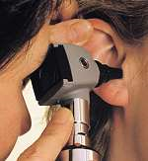
Zaburzenia słuchu z wiekiem
Woskowina u 30% osób jako przyczyna zaburzeń słuchu
Stopniowa utrata słuchu w zakresie wysokich tonów
po 40 r.ż.
Przyczyną jest: uszkodzenie ślimaka i zanik włókien nerwowych
Wskazane jest badanie słuchu co 2 lata – audiometria
W przypadku widocznych problemów zaburzeń komunikacji – częściej.
Materiały przygotowane w ramach projektu BEPRESEL (KA204-2017-012). Kopiowanie tylko za zgodą koordynatora projektu.
Notes:
Stopniowa utrata słuchu w zakresie wysokich tonów stopniowo postępuje po 40 r.ż.
Dlatego wskazane jest badanie słuchu przynajmniej co 2 lata – audiometria.

Slide 34
Zajęcia numer 2
Temat 2: Samopoczucie – Jak skutecznie zmieniać zachowania zdrowotne
Materiały przygotowane w ramach projektu BEPRESEL (KA204-2017-012). Kopiowanie tylko za zgodą koordynatora projektu.

Slide 35
Jak skutecznie zmieniać zachowania zdrowotne
Materiały przygotowane w ramach projektu BEPRESEL (KA204-2017-012). Kopiowanie tylko za zgodą koordynatora projektu.

Slide 36

Czym jest zdrowie?
Materiały przygotowane w ramach projektu BEPRESEL (KA204-2017-012). Kopiowanie tylko za zgodą koordynatora projektu.

Slide 37
Co jest wyznacznikiem zdrowia ?
Brak choroby
Bycie wolnym od leków
Bez bólu
Apetyt i przyjemność z jedzenia
Dobry stan odżywienia
Dobry wzrok i słuch
Zdrowa cera, zdrowy wygląd
Bycie wolnym od nałogów
Dobry sen
Bycie sprawnym
Bycie niezależnym od innych
Uczestnictwo w życiu społecznym
Długie życie
Dobre ogólne samopoczucie
Poczucie szczęścia
Samoakceptacja
Dobry nastrój
Satysfakcja z życia
Radzenie sobie ze stresem
Umiejętność rozwiązywania swoich problemów
Posiadanie dobrych relacji z innymi
Umiejętność przystosowania się do zmian
Materiały przygotowane w ramach projektu BEPRESEL (KA204-2017-012). Kopiowanie tylko za zgodą koordynatora projektu.
Notes:
Zastanówmy się kiedy czujemy się zdrowi.
Co jest wyznacznikiem zdrowia ?
Okazuje się że to nie tylko brak choroby, ale ogólny dobrostan umożliwiający nam aktywny udział w życiu społecznym.
Na slajdzie przedstawiono wiele czynników.
Proszę zastanówmy się, które z nich sprawiają, że czujemy się zdrowi.
Brak choroby
Bycie wolnym od leków
Bez bólu
Apetyt i przyjemność z jedzenia
Dobry stan odżywienia
Dobry wzrok i słuch
Zdrowa cera, zdrowy wygląd
Bycie wolnym od nałogów
Dobry sen
Bycie sprawnym
Bycie niezależnym od innych
Uczestnictwo w życiu społecznym
Długie życie
Dobre ogólne samopoczucie
Poczucie szczęścia
Samoakceptacja
Dobry nastrój
Satysfakcja z życia
Radzenie sobie ze stresem
Umiejętność rozwiązywania swoich problemów
Posiadanie dobrych relacji z innymi
Umiejętność przystosowania się do zmian

Slide 38
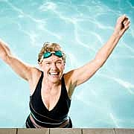
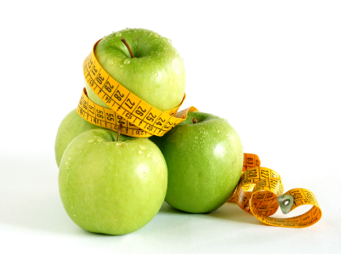


Zachowania zdrowotne
1. Aktywność ruchowa
2. Sposób odżywania się
3. Unikanie używek
4. Aktywność społeczna
5. Unikanie stresu
Materiały przygotowane w ramach projektu BEPRESEL (KA204-2017-012). Kopiowanie tylko za zgodą koordynatora projektu.
Notes:
Zachowania zdrowotne to takie, które sprzyjają zdrowiu. Do nich należą:
Regularna aktywność ruchowa
Zdrowy sposób odżywiania się
Unikanie używek
Aktywność w swoim środowisku rodzinnym i znajomych
Unikanie sytuacji stresowych
Tylko pozornie łatwo zmienić swoje przyzwyczajenia w tym zakresie. Warto wiedzieć, że żeby się zmienić trzeba mieć plan.

Slide 39
Jak dochodzi do zmiany stylu życia?
WIEDZA
UMIEJĘTNOŚCI
ZMIANA POSTAWY
ZMIANA ZACHOWANIA
Materiały przygotowane w ramach projektu BEPRESEL (KA204-2017-012). Kopiowanie tylko za zgodą koordynatora projektu.
Notes:
WIEDZA - Najpierw musimy się dowiedzieć, że coś jest dla nas korzystne, jest „zdrowe”.
Wydawać by się mogło, że wysłuchanie wykładu, prelekcji może przekonać nas do tego by np. zacząć więcej się ruszać.
Niestety, sama wiedza o tym nie wystarcza.
Musimy wiedzieć jak to zrobić – posiąść UMIEJĘTNOŚCI. Dopiero wtedy gdy np. zrobimy kilka ćwiczeń fizycznych, lub przygotujemy zdrowy posiłek zaczynamy wierzyć, że potrafimy coś zmienić w dotychczasowym życiu. Dopiero wówczas dochodzi do ZMIANY POSTAWY: Już wiemy dlaczego musimy się zmienić, nauczyliśmy się jak to zrobić i zaczynamy wierzyć, że to potrafimy. Ta wiara, że POTRAFIĘ jest kluczowa by się zmienić. Bez niej ZMIANA ZACHOWANIA (dotychczasowych nawyków) nie jest możliwa.

Slide 40





Skąd czerpiemy wiedzę o zdrowiu?
1. Książki
2. Prasa
3. RTV
4. Internet
5. Plakaty
6. Lekarz
Materiały przygotowane w ramach projektu BEPRESEL (KA204-2017-012). Kopiowanie tylko za zgodą koordynatora projektu.
Notes:
Skąd czerpiemy wiedzę?
Z książek, czasopism, radia, telewizji, Internetu, plakatów, od lekarza, pielęgniarki lub innych osób pracujących w opiece zdrowotnej lub pomocy społecznej.

Slide 41

Wiedza nie wystarczy – potrzebne są umiejętności !
1. Instruktaż
2. Ćwiczenia
3. Samodzielne wykonanie
Materiały przygotowane w ramach projektu BEPRESEL (KA204-2017-012). Kopiowanie tylko za zgodą koordynatora projektu.
Notes:
Obecnie w telewizji jest mnóstwo programów na temat gotowania. Proszę powiedzieć komu udało się ugotować danie po wysłuchaniu takiego programu?
Na ogół mamy problem z powtórzeniem receptury / przepisu.
Dlaczego ? Ponieważ oglądamy program, słuchamy, ale nie wykonujemy tego dania jednocześnie.
Bez przećwiczenia nie potrafimy powtórzyć tego co usłyszeliśmy.
Dopiero wykonując kolejne czynności, metodą prób i błędów dochodzimy do perfekcji i budujemy przekonanie, że potrafimy – umiemy i damy radę.

Slide 42
Zmiana zachowania zależy od tego:
Jak postrzegam problem zdrowotny ?
Jak oceniam swoje możliwości poradzenia sobie z problemem ?
3. Gdzie umiejscawiam przyczyny tego problemu ?
Materiały przygotowane w ramach projektu BEPRESEL (KA204-2017-012). Kopiowanie tylko za zgodą koordynatora projektu.
Notes:
Następny etap to ZMIANA POSTAWY.
Już wiem co i jak należy zmienić, potrafię to zrobić, ale nie jestem przekonana czy rzeczywiście muszę coś zmieniać w swoim życiu.
Wiem, że powinnam chodzić na basen, umiem pływać, ale czy naprawdę muszę to robić regularnie raz w tygodniu? Czy nie wystarczy że pójdę od czasu do czasu?
Dlaczego zmiana jest taka trudna? – Ponieważ muszę się sama przekonać do tego, że jest to mi potrzebne i że warto podjąć wysiłek by coś poprawić w swoim życiu na lepsze.
Ten proces przekonania siebie do zmiany dokonuje się w wyniku wewnętrznych przemyśleń:
- Jak postrzegam problem zdrowotny ? Czy rzeczywiście jest to problem, który mnie dotyczy?
Jak oceniam swoje możliwości poradzenia sobie z tym problemem? Krótko mówiąc czy wierzę, że dam radę się zmienić?
Gdzie umiejscawiam przyczyny tego problemu, np. że tyję, że tracę sprawność, palę papierosy, lub nie dbam o siebie?

Slide 43
Zmiana przekonań
Postrzeganie zagrożenia
Czy problem jest groźny ?
Czy mnie dotyczy ?
Materiały przygotowane w ramach projektu BEPRESEL (KA204-2017-012). Kopiowanie tylko za zgodą koordynatora projektu.
Notes:
Żeby się zmienić najpierw musimy zmienić swoje przekonania.
Od czego zależy zmiana przekonań?
Po pierwsze od tego jak postrzegamy problem:
Czy problem jest groźny ? ORAZ
Czy problem mnie dotyczy?
Na przykład, weźmy dwie choroby: grypę i AIDS?
Czego się bardziej boimy grypy czy AIDS? – Zapewne AIDS.
Jak sądzicie, która z tych chorób jest groźniejsza ? (można dać możliwość rozmowy)
Wszyscy panicznie boimy się AIDS, ponieważ wiemy, że jest chorobą niewyleczalną i może doprowadzić do śmierci.
A grypa przy niej wydaje się dużo lżejszą chorobą i rzadko słyszymy żeby ktoś z jej powodu umarł.
A którą z tych chorób mam większe ryzyko się zarazić? Która może mnie dotyczyć? Z pewnością grypa.
Okazuje się, że rocznie na świecie zdecydowanie więcej osób umiera na grypę niż na AIDS. Co więcej, znacznie łatwiej można zarazić się grypą niż AIDS. Zatem sposób postrzegania problemu, nasze poglądy, nasze przekonania sprawiają, że czasem popadamy w lęki, a czasem ignorujemy prawdziwe zagrożenie.
Jeśli jednak uznamy, że problem jest groźny i mnie dotyczy (np. że mam wysoki cholesterol i jeśli nic z tym nie zrobię grozi mi zawał serca w niedalekiej przyszłości), to jest to pierwszy krok do zmiany swoich niezdrowych przyzwyczajeń.

Slide 44
Zmiana przekonań
Oczekiwania
Postrzeganie zagrożenia
Materiały przygotowane w ramach projektu BEPRESEL (KA204-2017-012). Kopiowanie tylko za zgodą koordynatora projektu.
Notes:
Zawsze kiedy decydujemy się na zmianę zachowania wiążą się z tym pewne oczekiwania.

Slide 45
Oczekiwania
KORZYŚCI
Co z tego będę miała?
TRUDNOŚCI
Jaki wysiłek muszę wykonać?
Jakie przeszkody pokonać?
Czy to mi się opłaca?
Czy sobie poradzę ?
Materiały przygotowane w ramach projektu BEPRESEL (KA204-2017-012). Kopiowanie tylko za zgodą koordynatora projektu.
Notes:
Już wiem, że mam problem, który jest groźny dla mojego zdrowia.
No dobrze, ale
Co muszę zrobić by poprawić moją sytuację ? Jaki wysiłek będę musiała wykonać? Co może mi w tym przeszkodzić ? i…
Co z tego będę miała ?
Odbywa się swoisty wewnętrzny targ: ważę trudności i korzyści.
I w końcu, zastanawiam się:
- Czy to mi się opłaca?
- Czy sobie poradzę?
Czyli to nie jest takie łatwe i zmiana nie przychodzi gładko. Mamy wiele wątpliwości i miotają nami różne myśli i emocje.

Slide 46
Zmiana przekonań
Oczekiwania
Intencja
Plan
Postrzeganie ryzyka
Motywacja
Wola zmiany
Materiały przygotowane w ramach projektu BEPRESEL (KA204-2017-012). Kopiowanie tylko za zgodą koordynatora projektu.
Notes:
Gdy już stwierdzimy, że mamy problem, który zagraża naszemu zdrowiu i pomimo trudności jesteśmy w stanie podjąć pewne działania żeby uchronić się przed utratą zdrowia to wreszcie pojawia się INTENCJA zmiany. Od tego momentu zaczynamy planować, np. że rzucimy palenie papierosów, zaczniemy ćwiczyć, jeść sałatki zamiast schabowego.
Pojawia się MOTYWACJA do zmiany dotychczasowych zachowań, która powoli przeradza się w WOLĘ zmiany.
Wtedy już planujemy zmianę, interesujemy się gdzie jest najbliższy basen, kupujemy karnet na fitness, wypożyczamy rower.

Slide 47
Wiara, że potrafię
Zmiana przekonań
Oczekiwania
Intencja
Plan
Zachowanie
Postrzeganie ryzyka
Motywacja
Wola zmiany
Materiały przygotowane w ramach projektu BEPRESEL (KA204-2017-012). Kopiowanie tylko za zgodą koordynatora projektu.
Notes:
Ale to nie wystarczy by dokonać istotnych zmian w swoim życiu.
Żeby się zmienić musimy uwierzyć w siebie, że potrafimy to zrobić, że damy radę.
WIARA, ŻE POTRAFIĘ ma znaczenie na każdym etapie:
Wtedy gdy szacujemy korzyści i trudności (na etapie ustalania oczekiwań).
Wtedy, gdy już mamy intencję zmiany.
Wtedy, gdy planujemy zmianę i
Gdy już udało nam się zmienić nasze zachowania, tzn. ćwiczymy, regularnie chodzimy na spacer, trzymamy dietę itp.. Nadal musimy wzmacniać w sobie wiarę, że DAMY RADĘ !

Slide 48
Co motywuje osoby starsze do udziału w programach ćwiczeń ?
Chęć udziału w ćwiczeniach siły i równowagi
9% osób
87% osób
Świadomość zagrożeń
Przekonanie, że potrafię
Wiedza o przyczynach upadków
Spodziewane korzyści z udziału w ćwiczeniach
Wiedza o skutkach upadków
Oczekiwanie pozytywnej oceny innych
Świadomość zagrożenia upadkiem
Przekonanie, że jest się w stanie ćwiczyć
Lęk przed upadkiem
Pewność, że ćwiczenia są bezpieczne
Recommendations for promoting the engagement of older people in activities to prevent falls.
Quality and Safety in Health Care. 2007; 16: 230-234.
Materiały przygotowane w ramach projektu BEPRESEL (KA204-2017-012). Kopiowanie tylko za zgodą koordynatora projektu.
Notes:
Na przykład, weźmy zapobieganie upadkom.
Jak dotąd wykonano tysiące badań, które dowiodły, że najskuteczniejszym sposobem zapobiegania upadkom w starszym wieku jest regularne ćwiczenie - aktywność ruchowa.
Największym problemem jest jednak brak motywacji do ćwiczeń, zwłaszcza u osób starszych.
W ramach projektu badawczego zapytano osoby starsze, które regularnie uczęszczały na ćwiczenia przez cały rok, co ich zmotywowało do tego.
Okazało się, że typowe podejście, tzn. informacja: „Ma Pani ryzyko upadku. Przyczyny upadków są następujące …., Upadki mogą prowadzić do złamań kości, inwalidztwa, a nawet śmierci.” – taka informacja wzbudza lęk, który wcale nie motywuje do ćwiczeń. Tylko 9% zapytanych osób potwierdziło, że ten sposób informowania skłonił ich do regularnego ćwiczenia by uchronić się przed upadkiem.
Z kolei 87% zapytanych osób zgłosiło, że istotnym motywującym elementem były:
Świadomość korzyści jakie mogą uzyskać w wyniku ćwiczeń
Świadomość, że są w stanie wykonywać określone ćwiczenia
Świadomość, że te ćwiczenia są bezpieczne
Przekonanie, że ich starania zostaną pozytywnie ocenione przez innych.
CZYLI pozytywna informacja pokazująca korzyści z ćwiczenia i wspierająca – wzmacniająca przekonanie że dadzą radę, była wielokrotnie bardziej skuteczna.
Zatem nie straszenie konsekwencjami upadku, lecz pozytywne motywowanie odnosi większy efekt. Np. że dadzą radę, że ćwiczenia są bezpieczne, że mogą odnieść korzyści w postaci nie tylko poprawy sprawności lecz również poprawy wizerunku, a ich postawa może wręcz wzbudzać podziw; że ćwicząc w grupie mogą poznać nowe osoby w swoim wieku, zaprzyjaźnić się z nimi.

Slide 49
GDY wierzymy w siebie
mamy większą energię do działania
zmienia się sposób myślenia
rośnie samoocena
rośnie optymizm
rośnie zadowolenie z siebie – satysfakcja
mamy poczucie, że mamy większy wpływ na własne życie
lepiej tolerujemy stres
nie boimy się wyzwań
Poprawia się samopoczucie
Materiały przygotowane w ramach projektu BEPRESEL (KA204-2017-012). Kopiowanie tylko za zgodą koordynatora projektu.
Notes:
WIARA czyni cuda!
Gdy uwierzymy w siebie, okazuje się, że mamy większą tolerancję na różne przeciwności.
mamy większą energię do działania
zmienia się sposób myślenia
rośnie samoocena
rośnie optymizm
rośnie zadowolenie z siebie – satysfakcja
mamy poczucie, że mamy większy wpływ na własne życie
lepiej tolerujemy stres
nie boimy się wyzwań
poprawia się samopoczucie !

Slide 50
Skala oceny własnej skuteczności
Zawsze jestem w stanie rozwiązać trudne problemy, jeśli tylko wystarczająco się staram.
Jeśli ktoś mi się sprzeciwia, mam sposoby, aby osiągnąć to, co chcę.
Łatwo trzymam się swoich celów i je osiągam.
Jestem przekonany, że skutecznie poradziłbym sobie z niespodziewanymi wydarzeniami.
Dzięki swojej pomysłowości potrafię dać sobie radę w nieoczekiwanych sytuacjach.
GSES R. Schwarzer, M. Jerusalaim, adapt. Z. Juczynski, 1996
Materiały przygotowane w ramach projektu BEPRESEL (KA204-2017-012). Kopiowanie tylko za zgodą koordynatora projektu.
Notes:
Proszę rozdać kartki, żeby każdy indywidualnie spróbował ocenić własną skuteczność.
Skala oceny samoskuteczności. Odpowiedz na pytania: TAK/NIE. Im więcej odpowiedzi na TAK, tym bardziej wierzysz w siebie.
Zawsze jestem w stanie rozwiązać trudne problemy, jeśli tylko wystarczająco się staram.
Jeśli ktoś mi się sprzeciwia, mam sposoby, aby osiągnąć to, co chcę.
Łatwo trzymam się swoich celów i je osiągam.
Jestem przekonany, że skutecznie poradziłbym sobie z niespodziewanymi wydarzeniami.
Dzięki swojej pomysłowości potrafię dać sobie radę w nieoczekiwanych sytuacjach.

Slide 51
Skala oceny własnej skuteczności
6. Potrafię rozwiązać większość problemów, jeśli włożę w to odpowiednio dużo wysiłku.
7. Potrafię zachować spokój w obliczu trudności, gdyż mogę polegać na swoich umiejętnościach radzenia sobie.
8. Gdy zmagam się z jakimś problemem, zwykle znajduje kilka rozwiązań.
9. Gdy jestem w kłopotliwej sytuacji, na ogół wiem, co robić.
10. Niezależnie od tego, co mnie spotyka, potrafię sobie z tym poradzić.
GSES R. Schwarzer, M. Jerusalaim, adapt. Z. Juczynski, 1996
Materiały przygotowane w ramach projektu BEPRESEL (KA204-2017-012). Kopiowanie tylko za zgodą koordynatora projektu.
Notes:
6. Potrafię rozwiązać większość problemów, jeśli włożę w to odpowiednio dużo wysiłku.
7. Potrafię zachować spokój w obliczu trudności, gdyż mogę polegać na swoich umiejętnościach radzenia sobie.
8. Gdy zmagam się z jakimś problemem, zwykle znajduje kilka rozwiązań.
9. Gdy jestem w kłopotliwej sytuacji, na ogół wiem, co robić.
10. Niezależnie od tego, co mnie spotyka, potrafię sobie z tym poradzić.

Slide 52
Fazy gotowości do zmiany
PREKONTEMPLACJA
Nie mam zamiaru ćwiczyć – nie jest mi to potrzebne.
Wiem, że powinnam ćwiczyć, ale jeszcze nie jestem gotowa.
Planuję ćwiczyć – podjęłam decyzję, że zacznę, ale jeszcze nie teraz.
Mogę zacząć ćwiczyć od dziś - potrzebuję tylko bodźca.
Chodzę regularnie na ćwiczenia, świetnie się czuję, ale czasem mi się nie chce – potrzebuję kompana.
Byłam chora, opuściłam kilka treningów. Nie mogę zmobilizować się żeby wrócić do ćwiczenia.
KONTEMPLACJA
PRZYGOTOWANIE
DZIAŁANIE
PODTRZYMYWANIE
NAWRÓT
Materiały przygotowane w ramach projektu BEPRESEL (KA204-2017-012). Kopiowanie tylko za zgodą koordynatora projektu.
Notes:
To czy uda nam się wprowadzić zmiany to codziennego życia zależy również od stopnia naszego przygotowania do zmiany.
Ten obrazek pokazuje kolejne fazy zmiany.
W fazie PREKONTEMPLACJI często nie mamy świadomości, że problem nas dotyczy i że powinniśmy coś zmienić w naszych zachowaniach zdrowotnych. Często słyszymy: „Nie widzę potrzeby ćwiczenia. Nie jest mi to potrzebne. Nie mam zamiaru ćwiczyć. Po co mam się męczyć? W moim wieku już nie warto. Już jest za późno.” Takiej osobie trzeba DOSTARCZYĆ INFORMACJI, że to jest ważne dla niej, jej dotyczy i powinna to rozważyć. Za wcześnie jest by od razu wymuszać zmianę zachowania.
W fazie KONTEMPLACJI już wiemy, że powinniśmy coś zrobić by zmienić nasze dotychczasowe niezdrowe zachowania, ale jeszcze nie mamy w sobie siły by się zmienić. Wtedy słyszymy: „Tak, wiem, że powinnam zacząć ćwiczyć, dbać o siebie, ale nie jestem jeszcze gotowa.” Wówczas ważna jest podpowiedź co należy zrobić by zacząć.
W fazie PRZYGOTOWAŃ jesteśmy już zdecydowani i przygotowujemy plan: szukamy najbliższego basenu lub klubu fitness, ustalamy dzień, w którym to możliwe, kupujemy wygodne buty do biegania czy chodzenia itp.
Aż przychodzi dzień, gdy jesteśmy gotowi by zacząć od dziś. Potrzebujemy tylko bodźca – może nim być karnet na basen lub fitness, przyrzeczenie noworoczne, umówienie się z przyjaciółką na wspólne spacery. Ważne jest wyznaczenie terminu, kiedy zaczynamy. Dlatego na świecie wymyślono Światowy Dzień Biegania (6-go czerwca); Dzień Biegacza (7-go listopada). Po to by wyznaczyć datę, do której się przygotowujemy.
DZIAŁANIE - Przypadający na pierwszą środę czerwca Światowy Dzień Biegania to młoda inicjatywa, celebrowana na całym świecie zaledwie od dwóch lat. Początki święta biegaczy sięgają jednak roku 2009 roku, gdy w USA zorganizowano Narodowe Święto Biegania. Na stronach Internetowych można znaleźć kalendarz biegów, chodzenia z kijami itp.
PODTRZYMYWANIE - Gdy uda nam się wdrożyć do ćwiczenia regularnie, zaczyna na się to podobać, zaczynamy odczuwać przyjemność i potrzebę ruchu. Zwykle jednak nadal potrzebujemy towarzystwa, które wspiera nas, gdy tracimy ochotę. Na tym etapie bardzo ważne jest by nie przestać. Wsparcie innych osób jest wówczas bardzo cenne.
Niestety na tym nasze starania się nie kończą. Zdarza się, że w wyniku choroby, stresu, problemów rodzinnych lub innych przyczyn przestajemy ćwiczyć – następuje NAWRÓT starych zachowań/nawyków. Porażka ? Nie do końca. Trzeba znowu wykonać pracę – zastanowić się dlaczego doszło do zaniechania, dlaczego nie możemy się zmobilizować i zmusić się do ponownego wysiłku. Pocieszającym jest to, że jest trochę łatwiej, ponieważ wracamy do fazy kontemplacji lub przygotowania, a więc nie musimy przejść od początku drogi do zmiany.
Taki cykl zmiany zachowania jest typowy dla zwiększania aktywności fizycznej, zmiany sposobu żywienia i rzucania nałogu palenia tytoniu.
Zastanów się na jakim etapie jesteś?
Czy masz pomysł jak się przygotować do zmiany?

